Slide 1
2015-2016
EĞİTİM ÖĞRETİM YILI
DERS DIŞI ÇALIŞMALAR DEĞERLENDİRME ANKETİ SONUÇLARI

Slide 3
2015-2016
EĞİTİM ÖĞRETİM YILI
DERS DIŞI ÇALIŞMALAR DEĞERLENDİRME ANKETİ SONUÇLARI
2015-2016 eğitim öğretim yılında ilkokul, ortaokul ve liselerde farklı sınıf seviyelerinde öğrenim görmekte olan 120 öğrenciye uygulanan ders dışı çalışmalar değerlendirme anketi sonuçlarına ilişkin veriler aşağıda sunulmuştur.

Slide 4
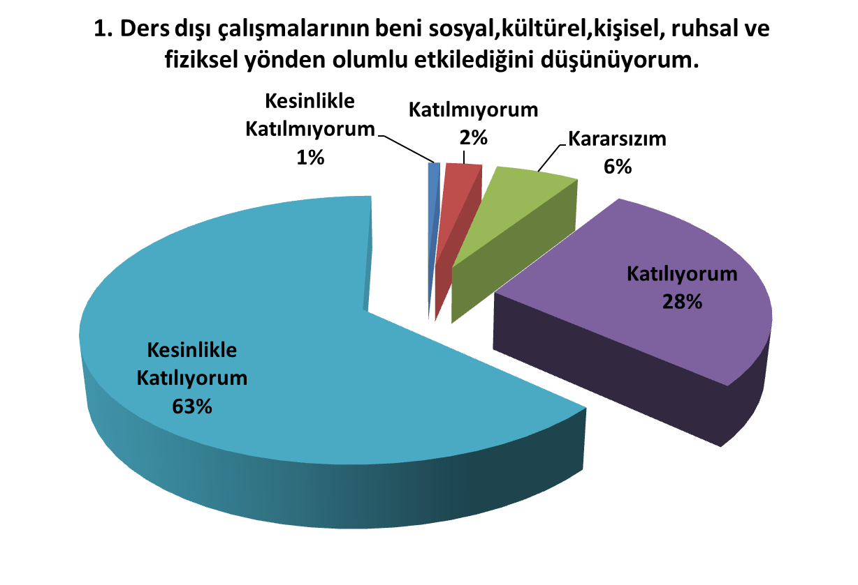
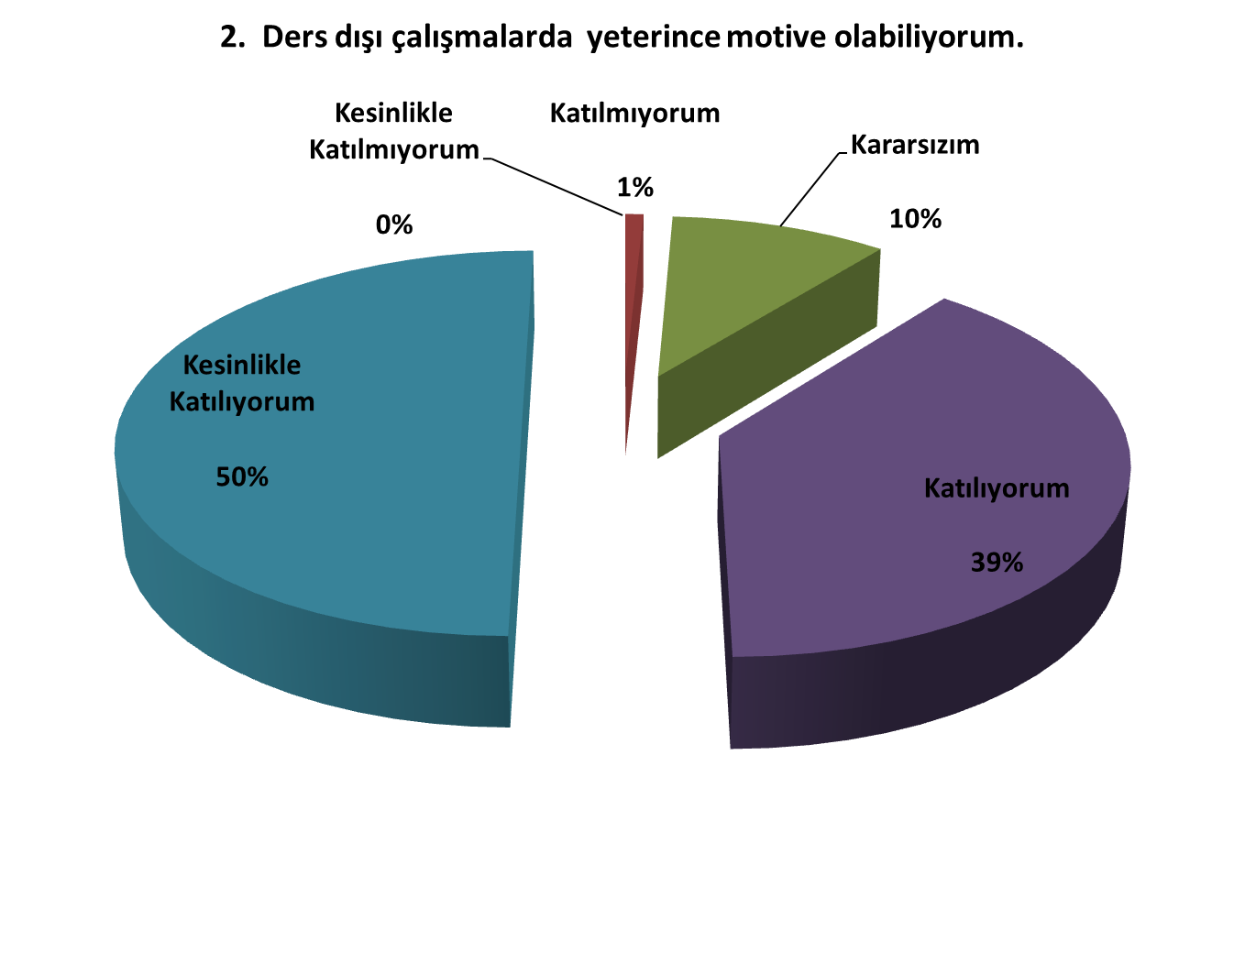
Anketin birinci maddesine ilişkin veriler incelendiğinde öğrencilerin %91’inin ders dışı faaliyetlerden sosyal, kültürel, kişisel, ruhsal ve fiziksel yönden olumlu yönde etkiledikleri görülmektedir.
Anketin ikinci maddesine ilişkin veriler incelendiğinde öğrencilerin %89’unun ders dışı çalışmalarda yeterince motive oldukları görülmektedir.

Slide 5
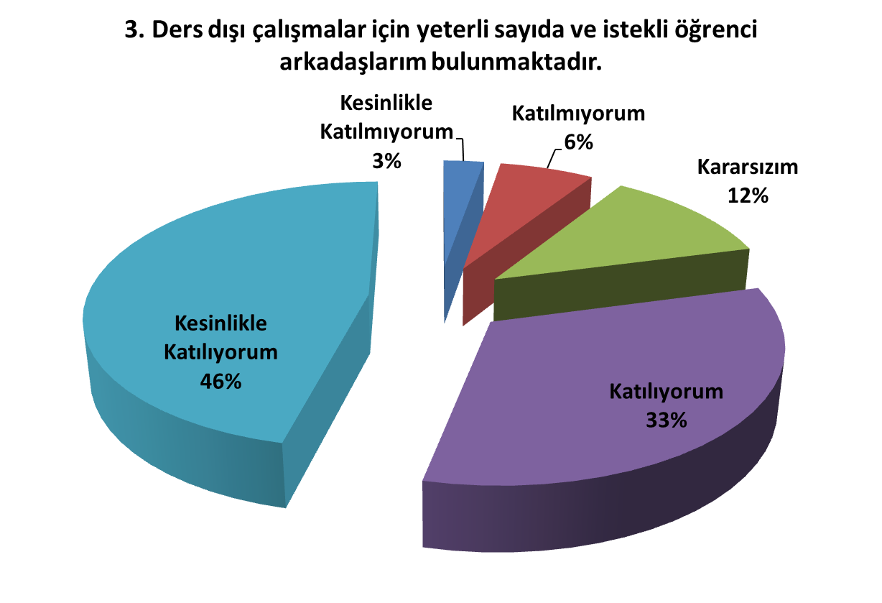
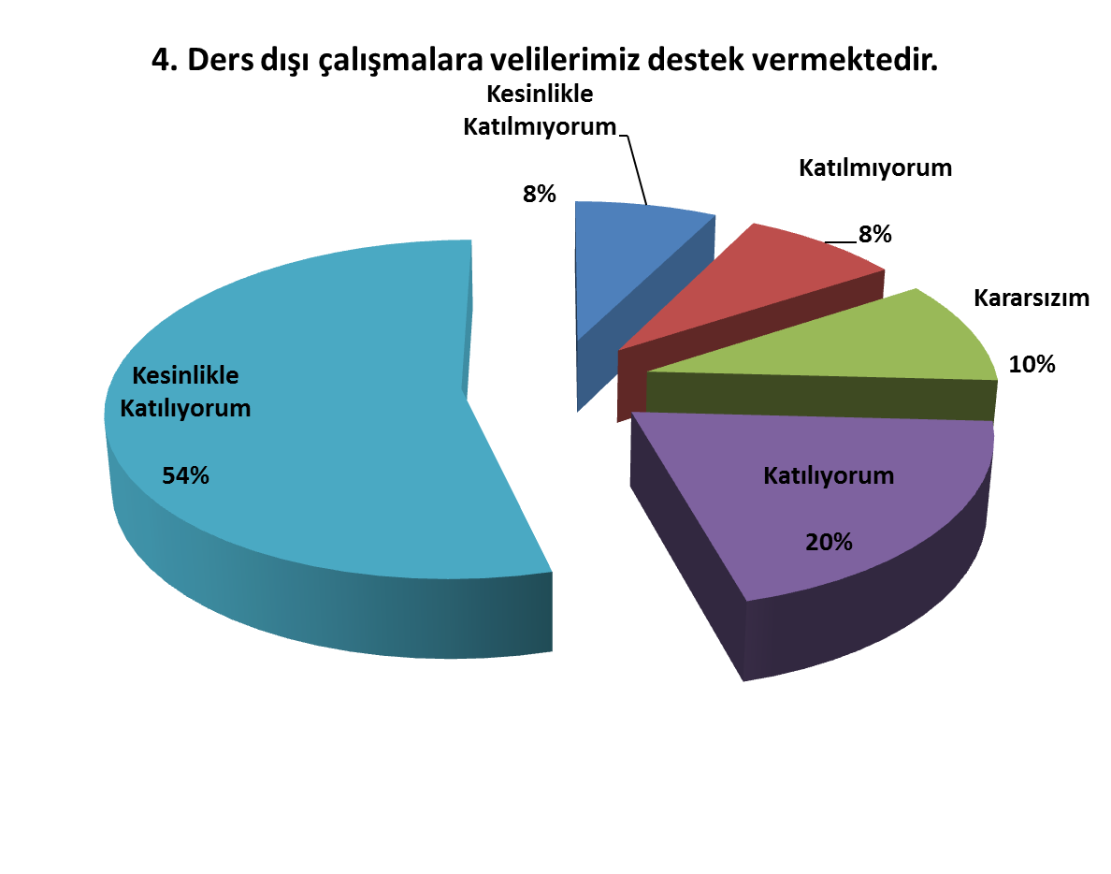
Anketin üçüncü maddesine ilişkin veriler incelendiğinde öğrencilerin %79’unun ders dışı çalışmalar için yeterli sayıda ve istekli arkadaşlarının bulunduğunu belirttikleri görülmektedir.
Anketin dördüncü maddesine ilişkin veriler incelendiğinde öğrencilerin %74’ünün ders dışı çalışmalara velilerinin destek verdiğini belirttikleri görülmektedir.

Slide 6
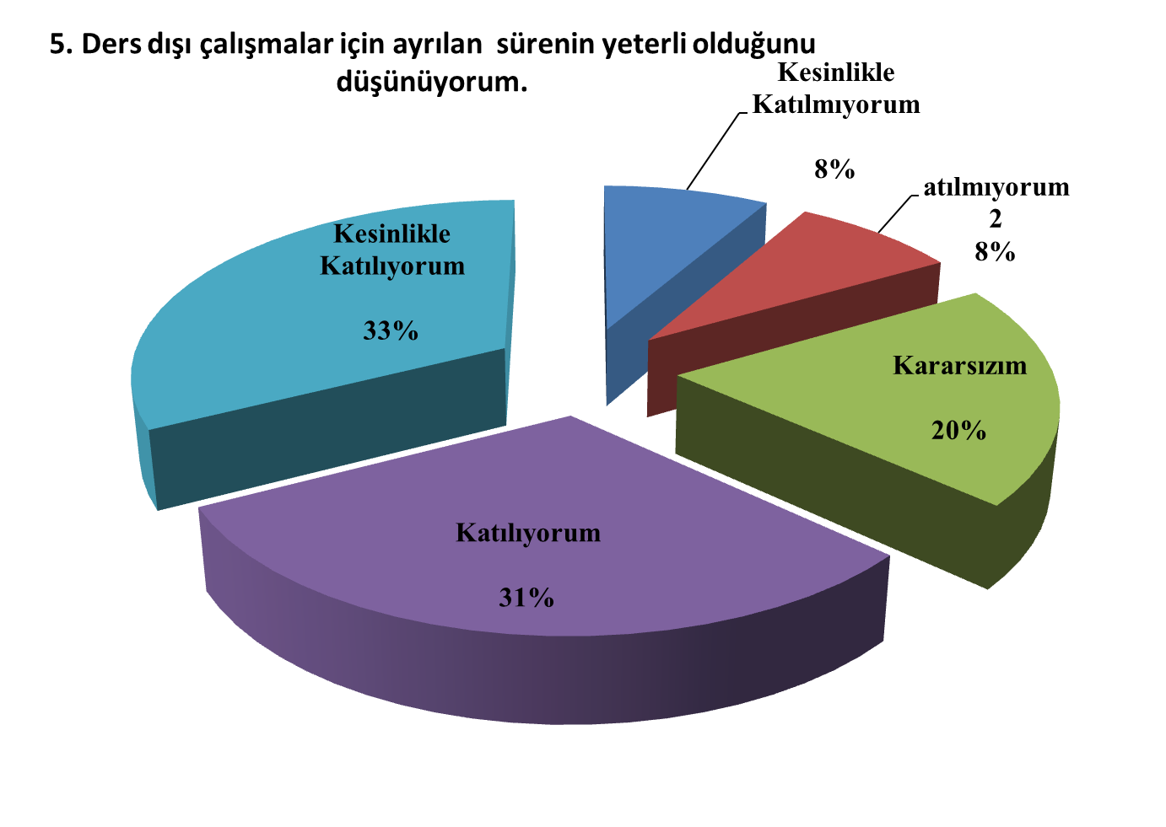
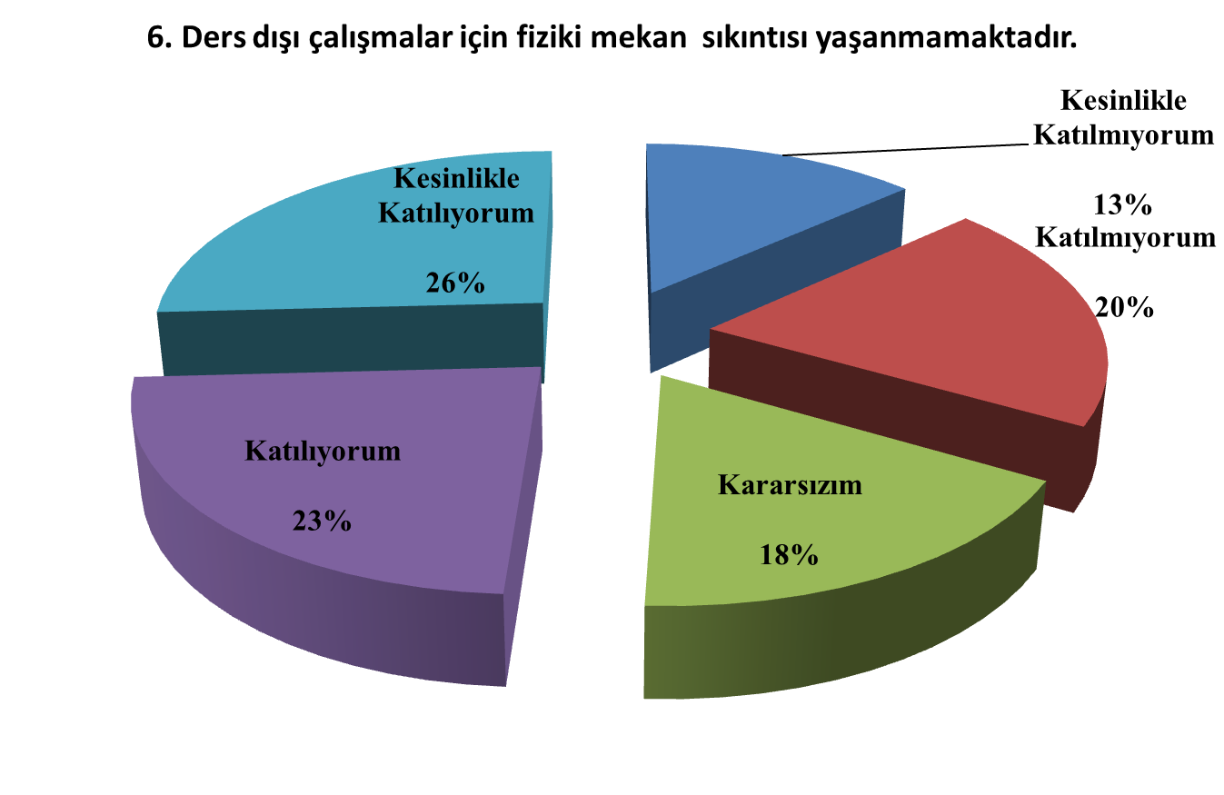
Anketin beşinci maddesine ilişkin veriler incelendiğinde öğrencilerin %64’ünün ders dışı çalışmalar için ayrılan sürenin yeterli olduğunu belirttikleri görülmektedir.
Anketin altıncı maddesine ilişkin veriler incelendiğinde % 49’luk kısmının ders dışı çalışmalarda fiziki mekan sıkıntısı yaşanmadığını; öğrencilerin % 33’lük kısmının ise bu konuda sıkıntı yaşandığını belirttikleri görülmektedir.

Slide 7
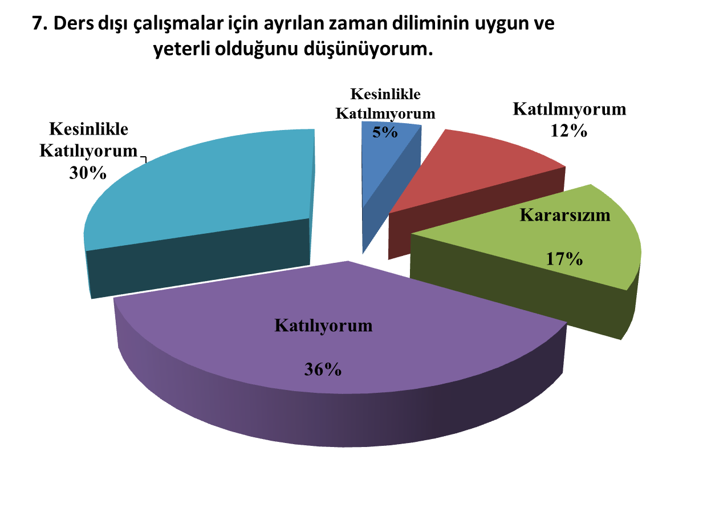
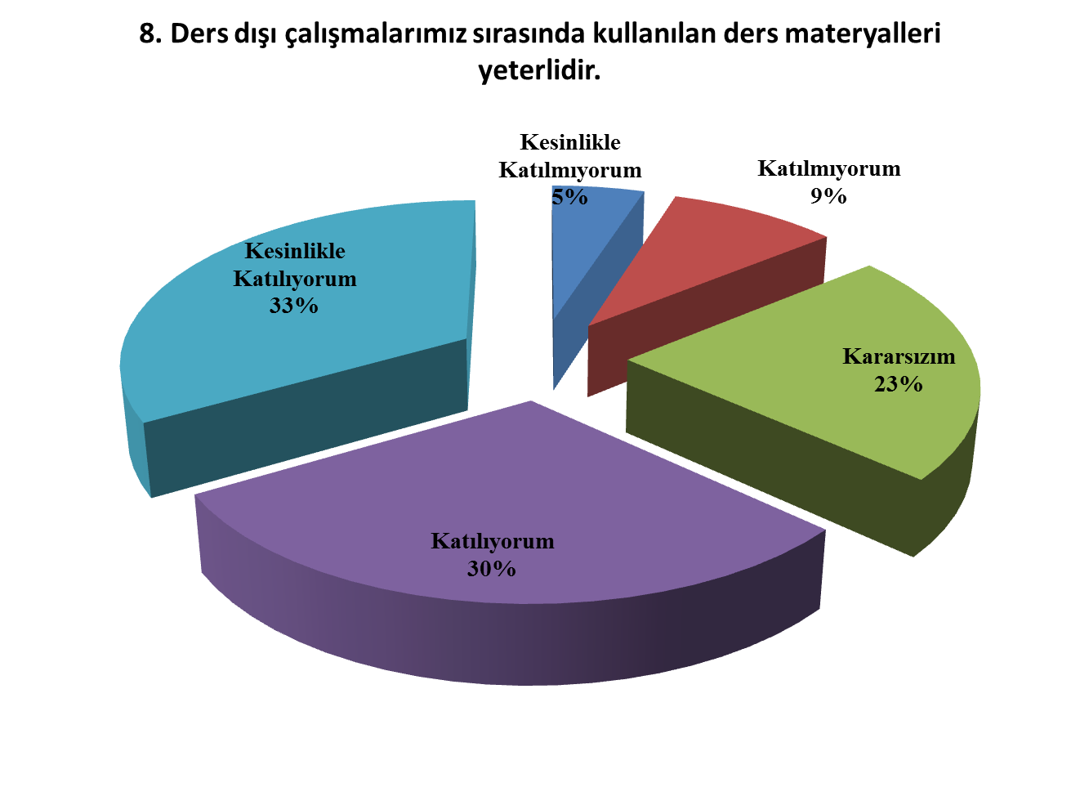
Anketin yedinci maddesine ilişkin veriler incelendiğinde öğrencilerin % 66’lık kısmının ders dışı çalışmalar için ayrılan zaman diliminin uygun olduğunu belirttikleri görülmektedir.
Anketin sekizinci maddesine ilişkin veriler incelendiğinde öğrencilerin % 63’lük kısmının ders dışı çalışmalar sırasında kullanılan ders materyallerinin yeterli olduğunu belirttikleri görülmektedir.

Slide 8
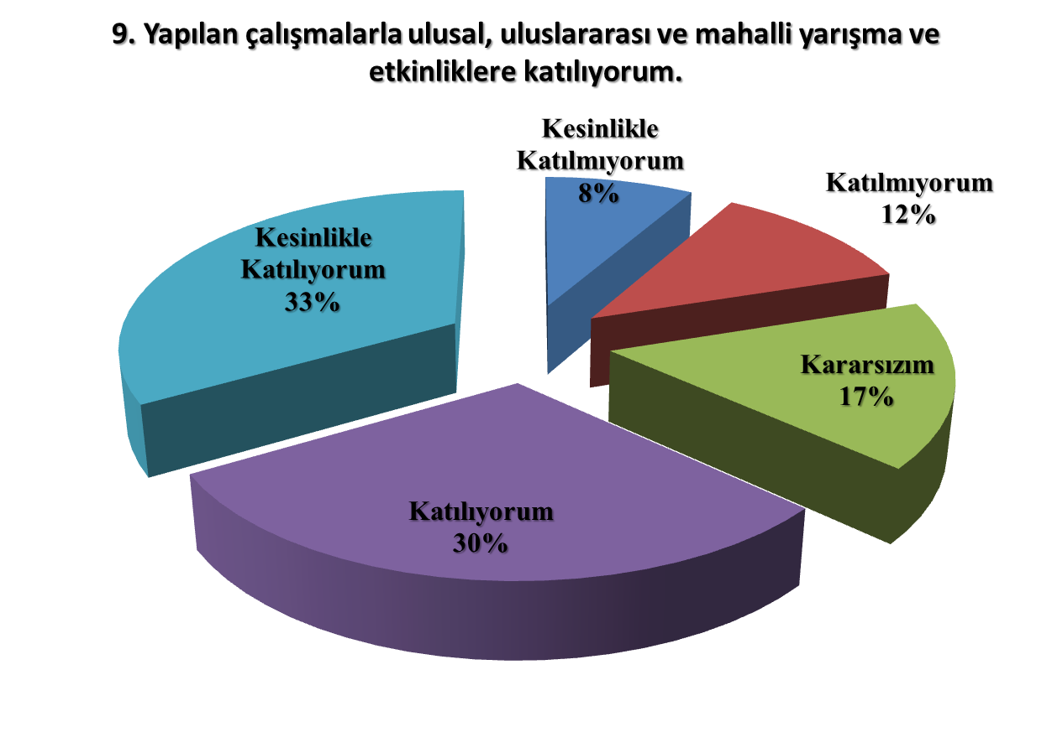
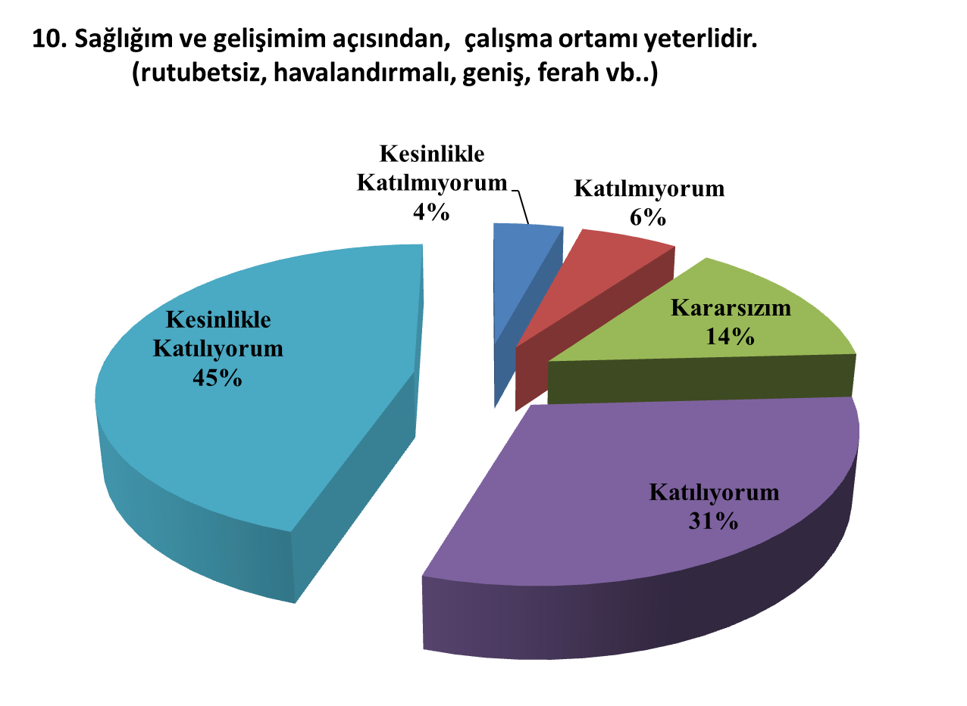
Anketin dokuzuncu maddesine ilişkin veriler incelendiğinde öğrencilerin % 63’lük kısmının yapılan çalışmalar sonunda ulusal, uluslararası ve mahalli yarışma ve etkinliklere katıldıklarını belirttikleri görülmektedir.
Anketin onuncu maddesine ilişkin veriler incelendiğinde öğrencilerin % 76’lık kısmının sağlık ve gelişim açısından, çalışma ortamının yeterli olduğunu belirttikleri görülmektedir.

Slide 9
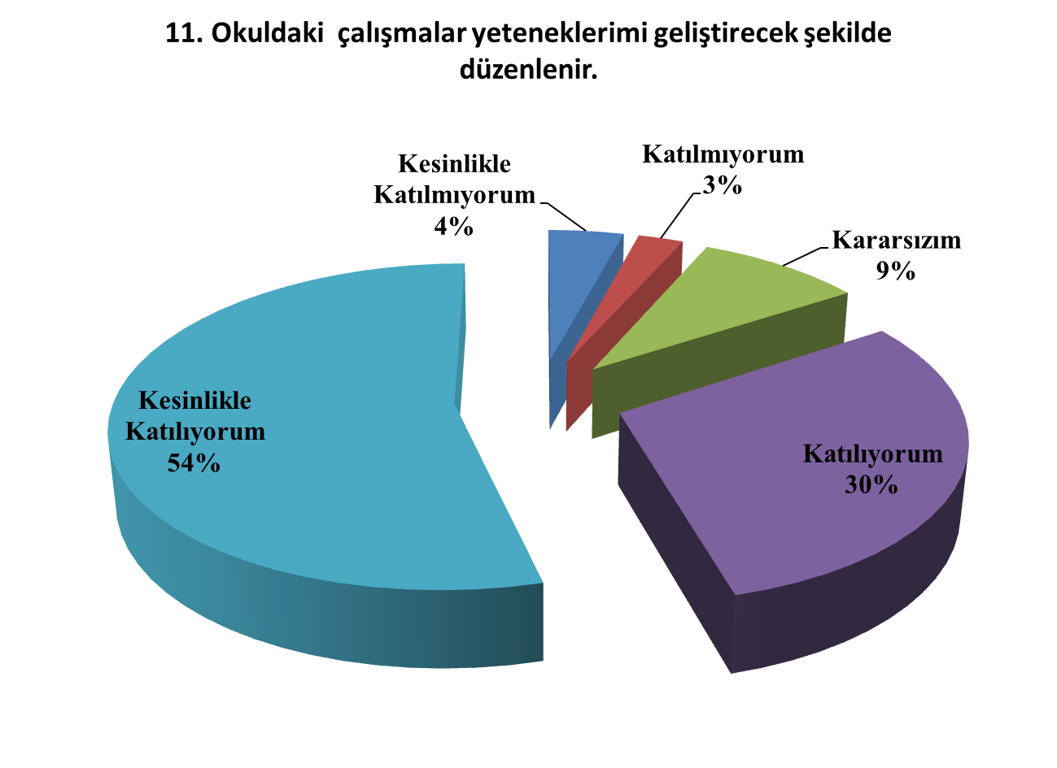
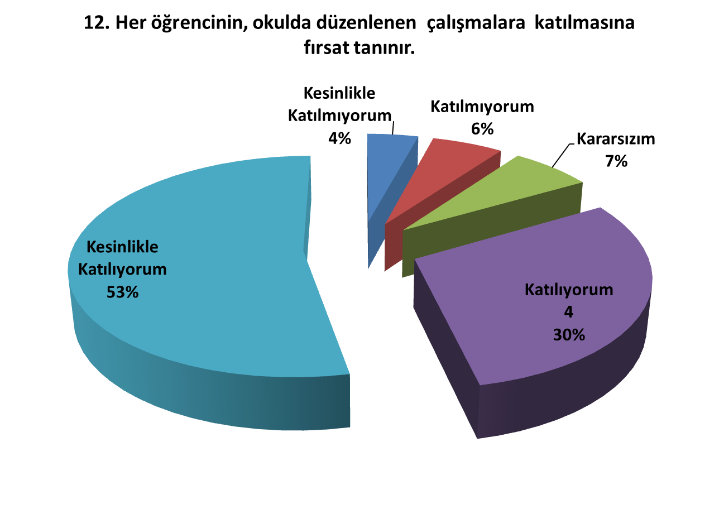
Anketin on birinci maddesine ilişkin veriler incelendiğinde öğrencilerin % 84’lük kısmının okuldaki çalışmaların yetenekleri geliştirecek şekilde düzenlendiğini belirttikleri görülmektedir.
Anketin on ikinci maddesine ilişkin veriler incelendiğinde öğrencilerin % 83’lük kısmının her öğrencinin düzenlenen çalışmalara katılmasına fırsat tanındığını belirttikleri görülmektedir.

Slide 10
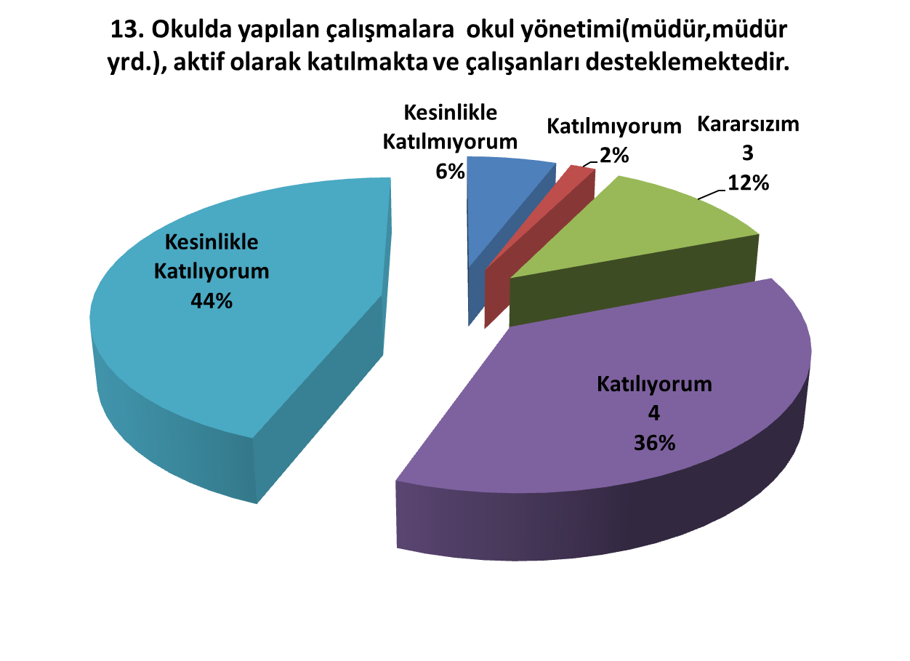
Anketin on üçüncü maddesine ilişkin veriler incelendiğinde öğrencilerin % 80’lik kısmının okulda yapılan çalışmalara okul yönetiminin katıldığını ve çalışanları desteklediklerini belirtikleri görülmektedir.

Slide 11
2015-2016
EĞİTİM ÖĞRETİM YILI
DERS DIŞI ÇALIŞMALAR DEĞERLENDİRME ANKETİ SONUÇLARI
2015-2016 eğitim öğretim yılında yapılan ders dışı çalışmalar değerlendirme anketine katılan 59 öğretmene ait sonuçlara ilişkin veriler aşağıda sunulmuştur.

Slide 12
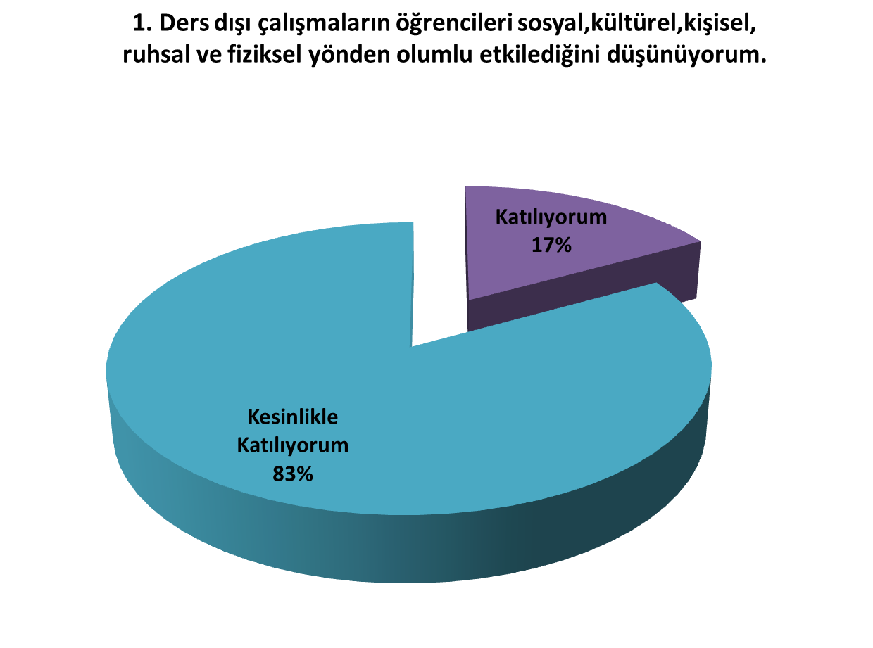
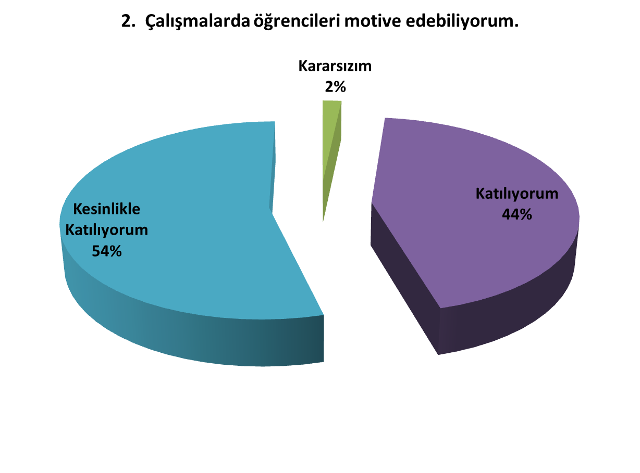
Anketin birinci maddesine ilişkin veriler incelendiğinde öğretmenlerin %83’ünün öğrencilerin ders dışı faaliyetlerden sosyal, kültürel, kişisel, ruhsal ve fiziksel yönden olumlu yönde etkilediklerini belirttikleri görülmektedir.
Anketin ikinci maddesine ilişkin veriler incelendiğinde öğretmenlerin %98’inin çalışmalarda öğrencileri motive edebildiklerini belirttikleri görülmektedir.

Slide 13
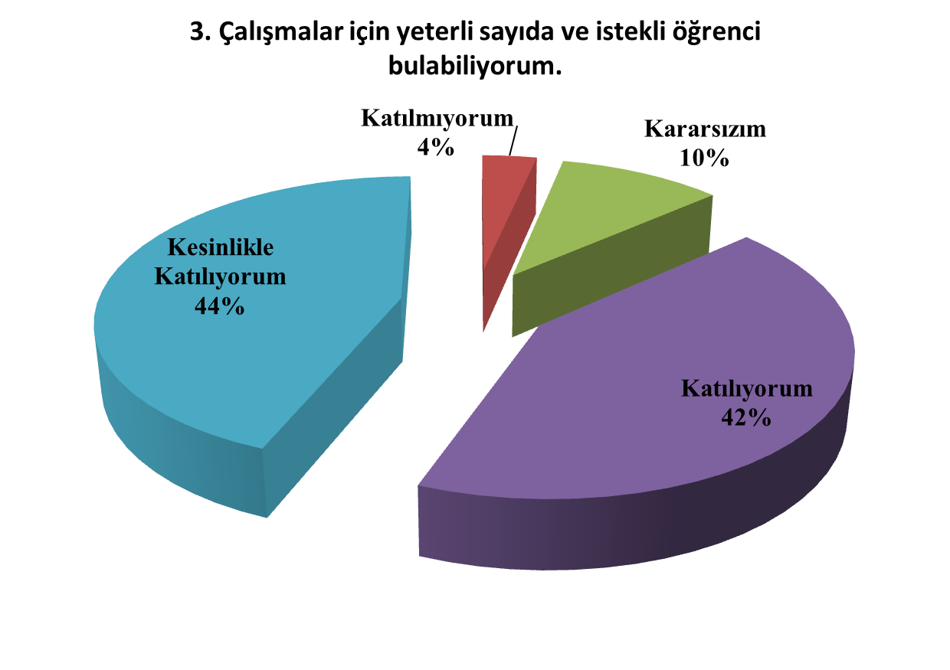
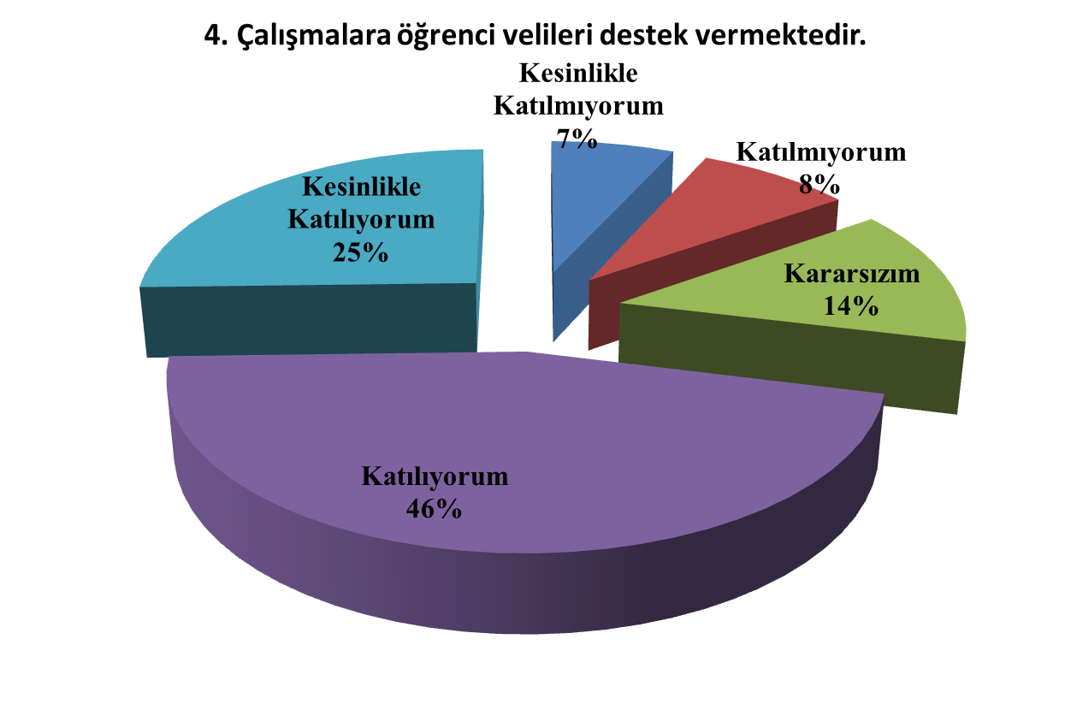
Anketin üçüncü maddesine ilişkin veriler incelendiğinde öğretmenlerin %86’sının çalışmalar için yeterli sayıda ve istekli öğrenci bulabildiklerini belirttikleri görülmektedir.
Anketin dördüncü maddesine ilişkin veriler incelendiğinde öğretmenlerin %71’inin çalışmalara öğrenci velilerinin destek verdiklerini belirttikleri görülmektedir.

Slide 14
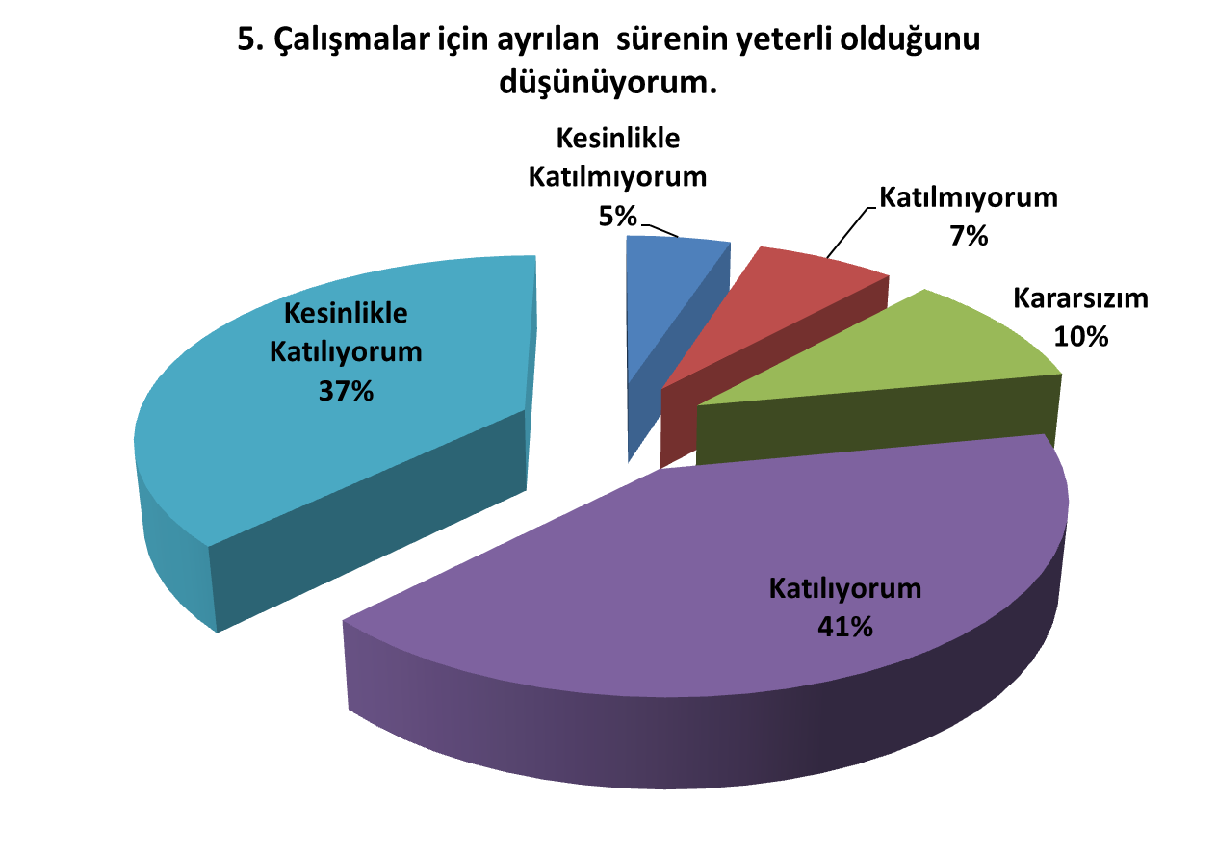
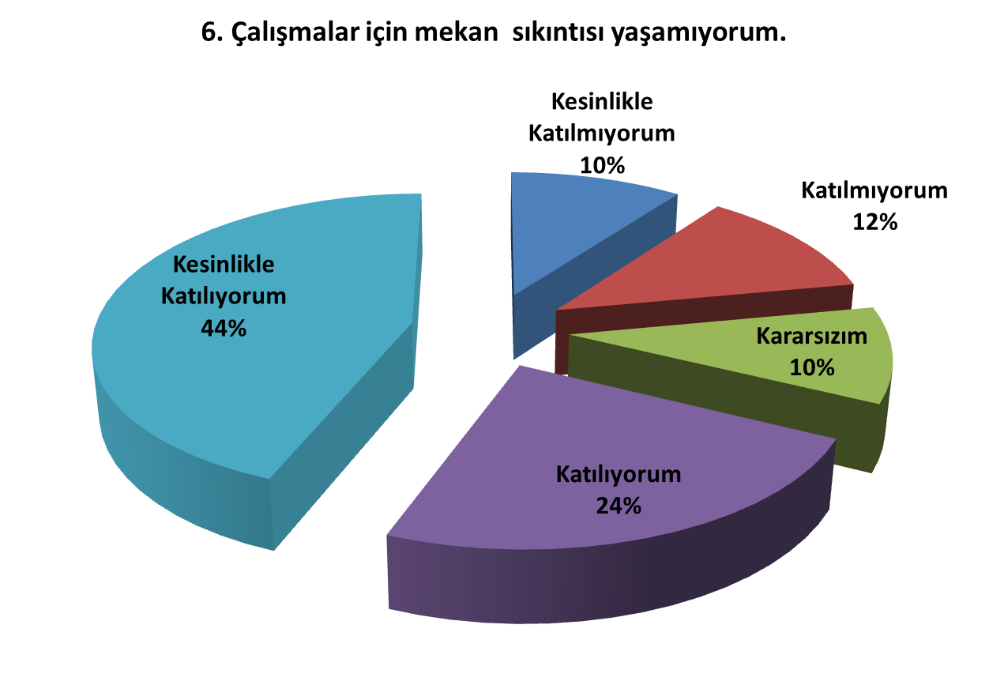
Anketin beşinci maddesine ilişkin veriler incelendiğinde öğretmenlerin %78’inin çalışmalar için ayrılan sürenin yeterli olduğunu belirttikleri görülmektedir
Anketin altıncı maddesine ilişkin veriler incelendiğinde öğretmenlerin %68’inin çalışmalar için mekân sıkıntısı yaşanmadığını belirttikleri görülmektedir.

Slide 15
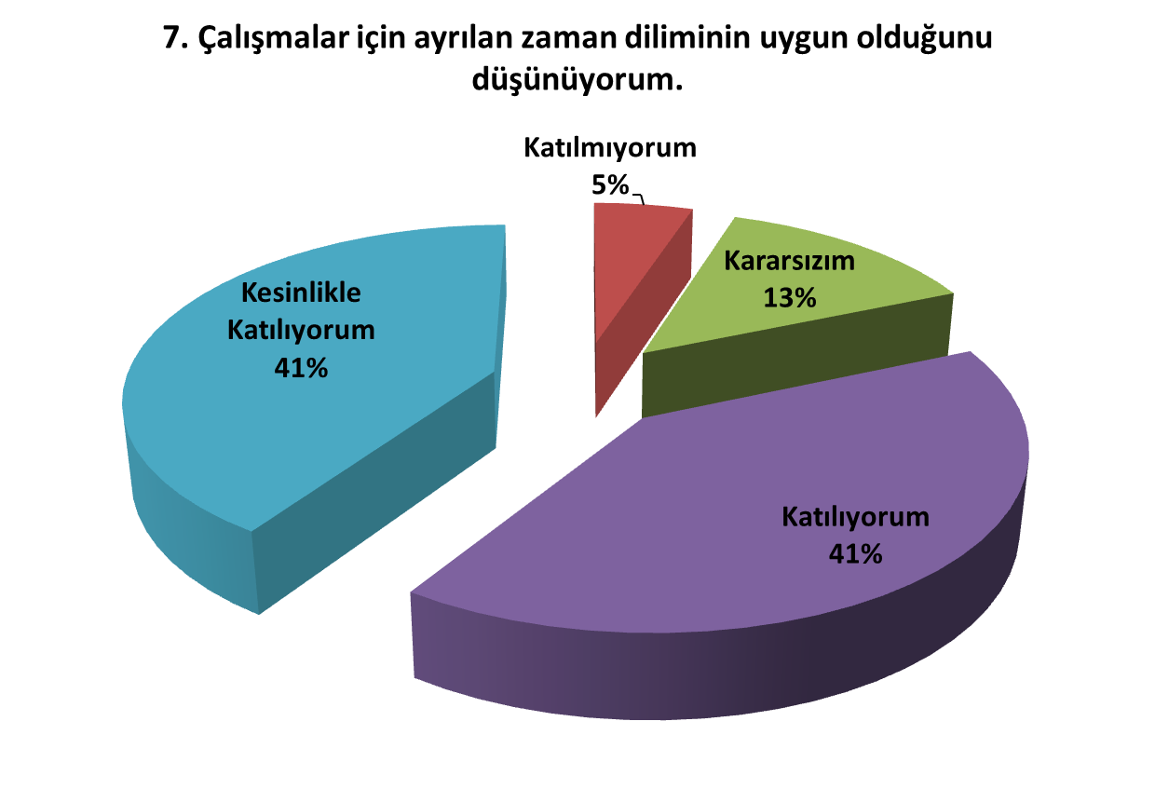
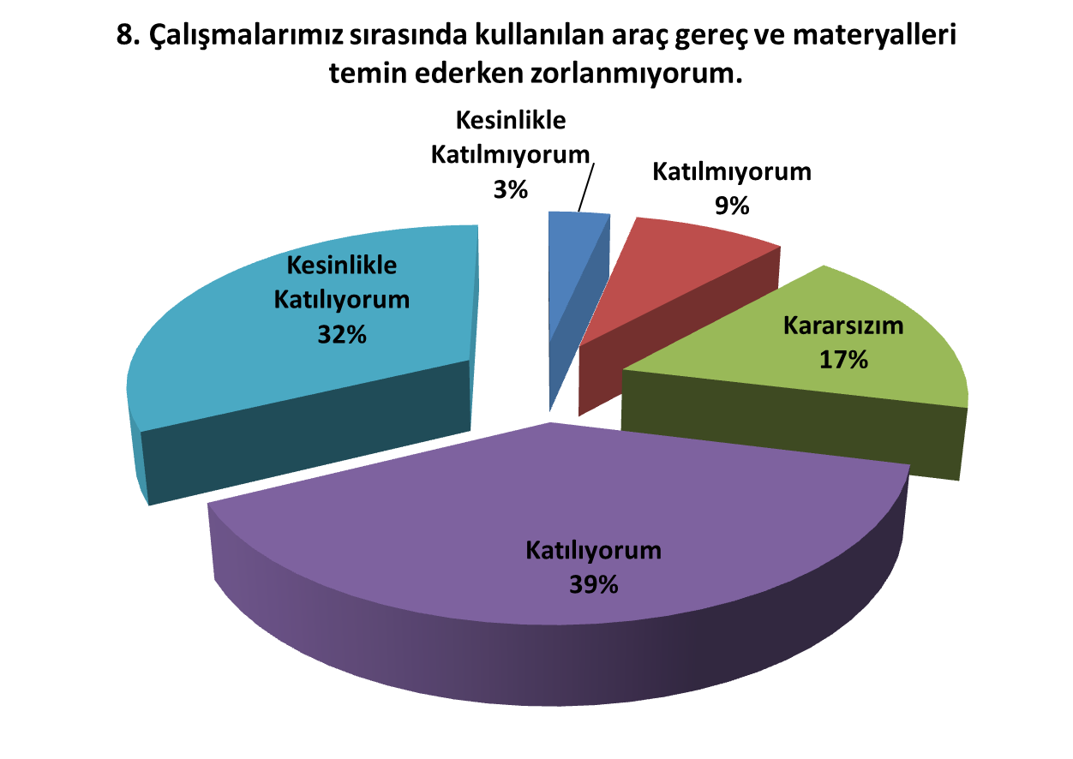
Anketin yedinci maddesine ilişkin veriler incelendiğinde öğretmenlerin %82’sinin çalışmalar için ayrılan zaman diliminin uygun olduğunu belirttikleri görülmektedir.
Anketin sekizinci maddesine ilişkin veriler incelendiğinde öğretmenlerin %71’inin çalışmalar sırasında kullanılan araç gereç ve materyalleri temin ederken zorlanmadıklarını belirttikleri görülmektedir.

Slide 16
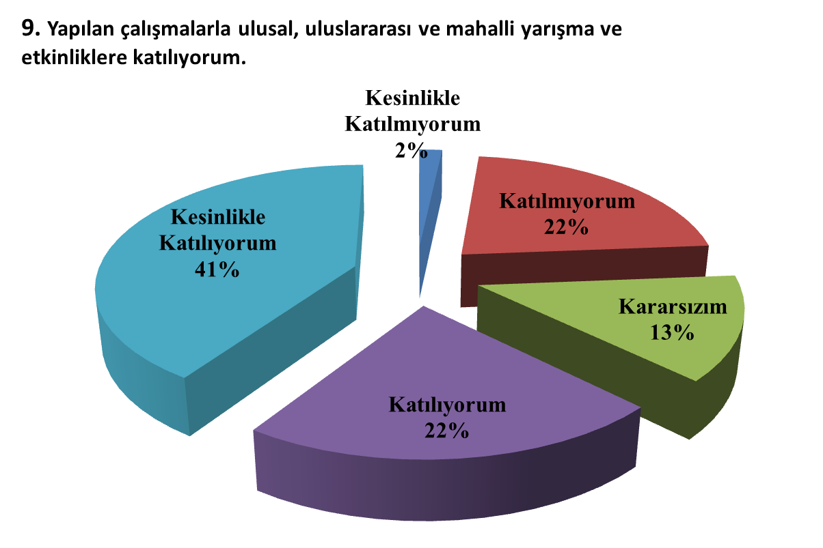
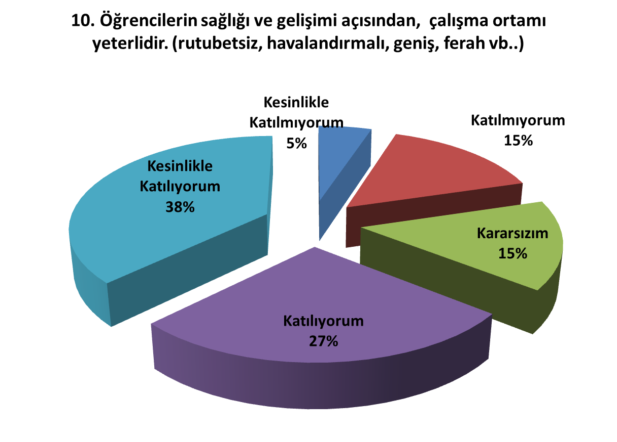
Anketin dokuzuncu maddesine ilişkin veriler incelendiğinde öğretmenlerin %63’ünün yapılan çalışmalarla ulusal, uluslararası ve mahalli yarışma ve etkinliklere katıldıklarını belirttikleri görülmektedir.
Anketin onuncu maddesine ilişkin veriler incelendiğinde öğretmenlerin %65’inin öğrencilerin sağlığı ve gelişimi açısından, çalışma ortamının yeterli olduğunu belirttikleri görülmektedir.

Slide 17
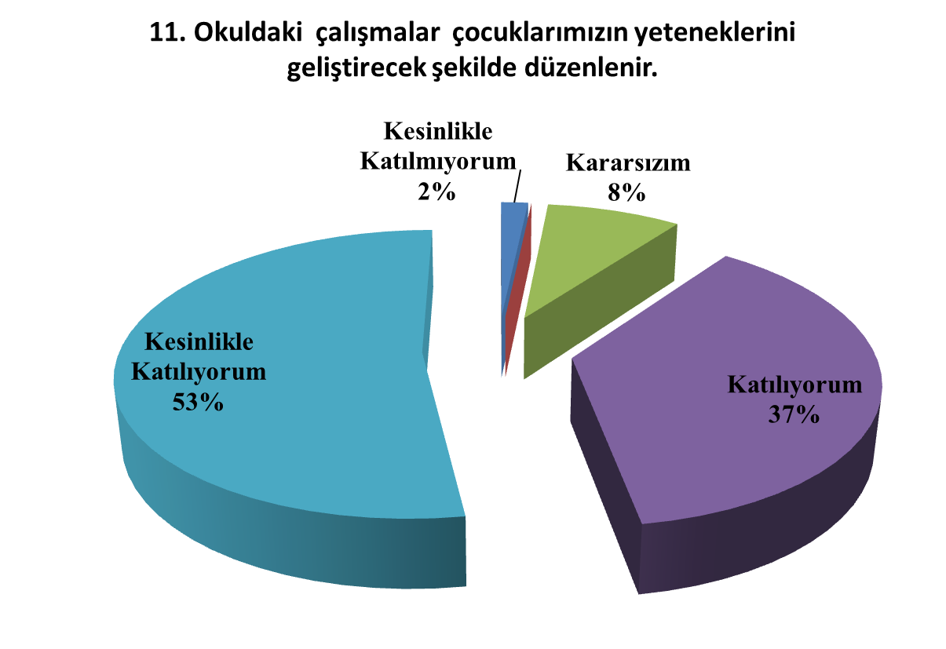
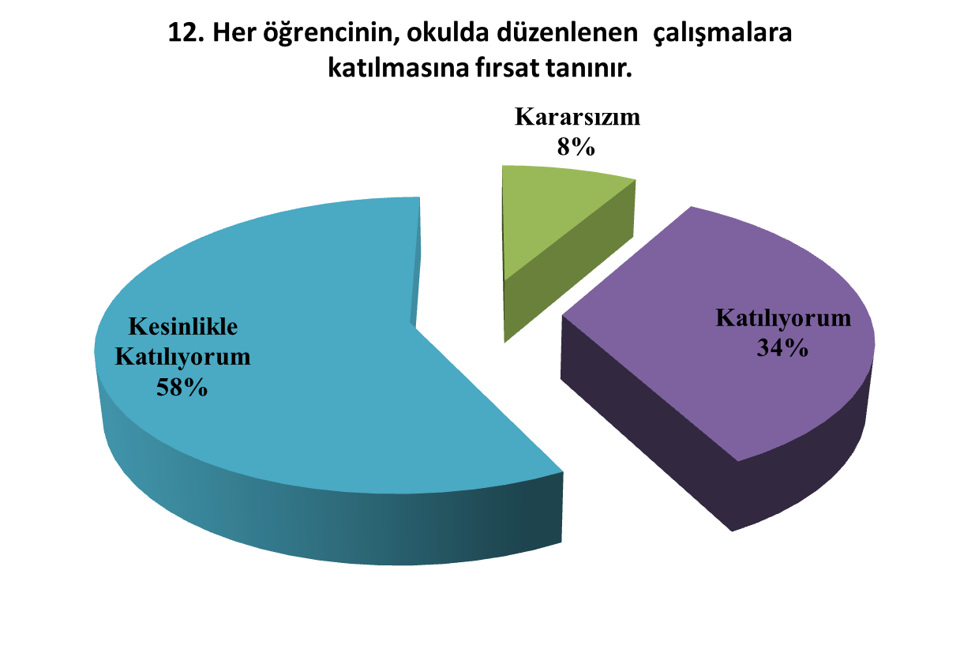
Anketin on birinci maddesine ilişkin veriler incelendiğinde öğretmenlerin %90’ının okuldaki çalışmaların öğrencilerin yeteneklerini geliştirecek şekilde düzenlendiğini belirttikleri görülmektedir.
Anketin on ikinci maddesine ilişkin veriler incelendiğinde öğretmenlerin %92’sinin her öğrencinin, okulda düzenlenen çalışmalara katılmasına fırsat tanındığını belirttikleri görülmektedir.

Slide 18
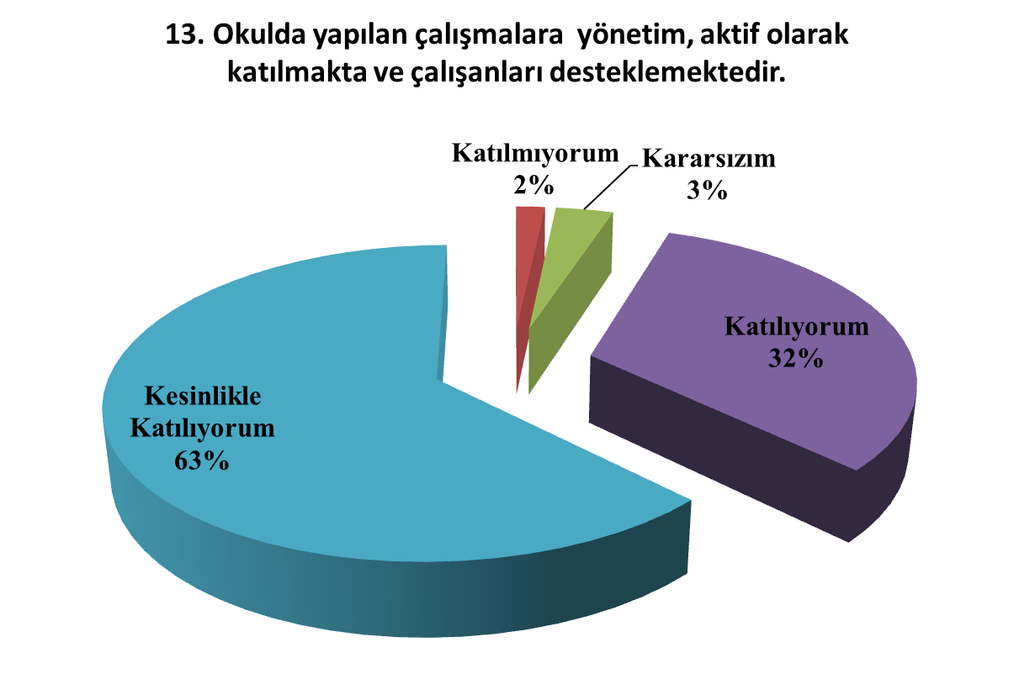
Anketin on üçüncü maddesine ilişkin veriler incelendiğinde öğretmenlerin %95’inin okulda yapılan çalışmalara yönetimin katıldığını ve çalışanları desteklediklerini belirttikleri görülmektedir.

Slide 19
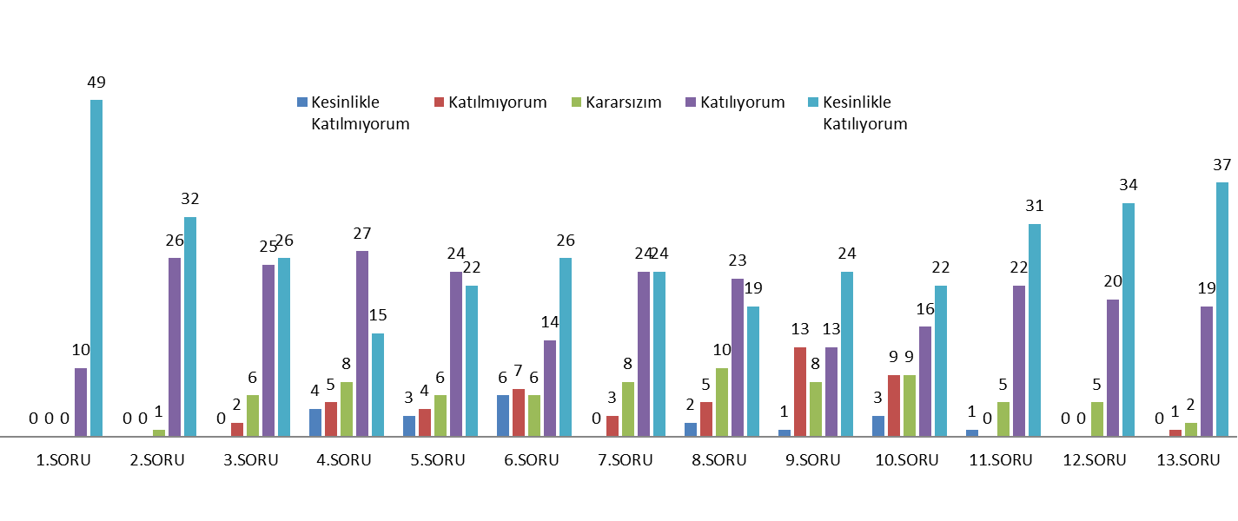
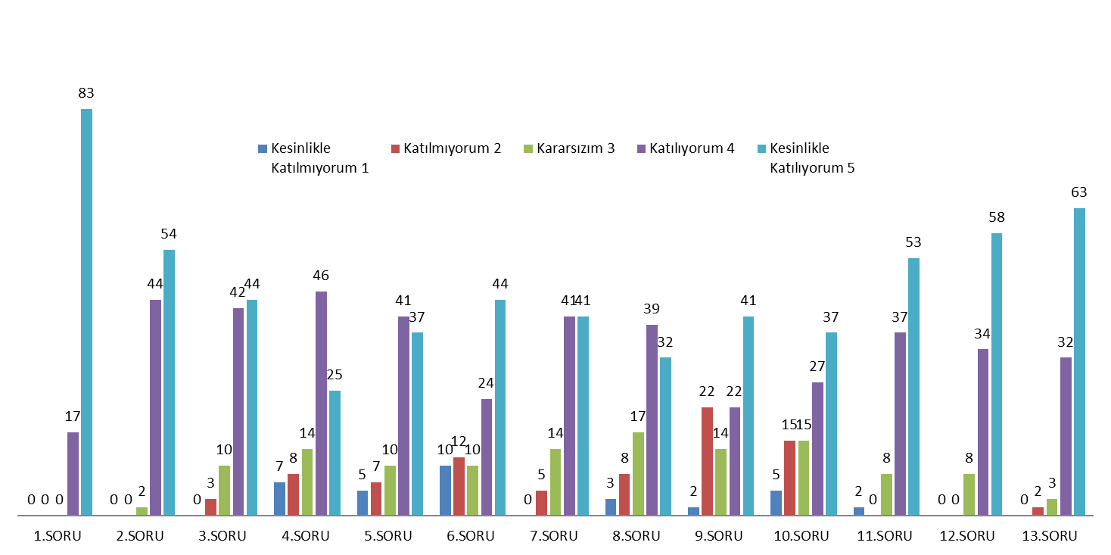
DERS DIŞI ÇALIŞMALAR ANKETİNE İLİŞKİN
SÜTUN GRAFİKLERİ

Slide 20
Öğretmenlerin ders dışı çalışmalara ilişkin açık uçlu sorulara verdikleri cevapları içeren frekans tablosu aşağıda sunulmuştur.
ÇUBUK İLÇE MİLLİ EĞİTİM MÜDÜRLÜĞÜ DERS DIŞI ÇALIŞMALARI ÖĞRETMEN DEĞERLENDİRME ANKETİ
Tablo 1 Açık Uçlu Sorulara ilişkin Frekans Tablosu:
Sorunlar | Öğretmen(f)
Motivasyon | 28
Materyal ve Araç - Gereç | 21
Ortam | 19
Planlama | 18
Bilgilendirme | 6
Devam - Devamsızlık | 3

Slide 21
Çubuk İlçe Milli Eğitim Müdürlüğüne bağlı kurumlarda ders dışı çalışmalarda öğretmenlerin karşılaştıkları sorunlar ve beklentilerine ilişkin 59 öğretmene açık uçlu sorular sorulmuş, verilen cevaplar toplamda 6 boyutta frekanslarıyla tabloda yer almıştır.
Tablo 1 incelendiğinde öğretmenlerin ders dışı çalışmalarda en çok karşılaştıkları sorunun motivasyon konusunda olduğu görülmektedir. Karşılaştıkları ikinci sorun ise materyal ve araç- gereç eksikliği olduğu görülmektedir. Karşılaşılan üçüncü sorunun ortam boyutu olduğu görülmektedir. Öğretmenlerin dördüncü olarak karşılaştıkları sorunun planlama olduğu görülmektedir. Karşılaşılan beşinci sorunun ailelerin, idarenin ve çalışma yapmayan öğretmenlerin bilgilendirilmesi olduğu; altıncı sorunun ise devam-devamsızlık konusunda yaşandığı görülmektedir.

Slide 22
Öğrencilerin ders dışı çalışmalara ilişkin açık uçlu sorulara verdikleri cevapları içeren frekans tablosu aşağıda sunulmuştur.
ÇUBUK İLÇE MİLLİ EĞİTİM MÜDÜRLÜĞÜ DERS DIŞI ÇALIŞMALARI ÖĞRENCİ DEĞERLENDİRME ANKETİ
Tablo 1 Açık Uçlu Sorulara ilişkin Frekans Tablosu:
Sorunlar | Öğrenci(f)
Motivasyon | 80
Materyal ve Araç - Gereç | 56
Ortam | 53
Planlama | 45
Bilgilendirme | 23
Devam - Devamsızlık | 7

Slide 23
Çubuk İlçe Milli Eğitim Müdürlüğüne bağlı kurumlarda, ders dışı çalışmalarda öğrencilerin karşılaştıkları sorunlar ve beklentilerine ilişkin 120 öğrenciye açık uçlu sorular sorulmuş ve verilen cevaplar toplam 6 boyutta frekanslarıyla tabloda yer almıştır.
Tablo 2 incelendiğinde öğrencilerin ders dışı çalışmalarda en çok karşılaştıkları sorunun motivasyon konusunda olduğu görülmektedir. Karşılaştıkları ikinci sorunun materyal ve araç - gereç eksikliği olduğu görülmektedir. Karşılaşılan üçüncü sorunun ortam boyutu olduğu görülmektedir. Öğrencilerin dördüncü olarak süre yetersiz olduğundan faaliyetlerde sıranın kendilerine gelmediğini belirttikleri ve zaman konusunda sorun yaşandığı görülmektedir. Karşılaşılan beşinci sorunun özellikle servisle gelen öğrencilerin sorun yaşadığı ve planlama boyutunda sorun yaşandığı görülmektedir. Karşılaşılan altıncı sorunun ise ailelerin ders dışı çalışmaların; öğrencinin sınavlarına olumsuz yönde yansıyacağı algısı bulunduğu, ailelerin bilgilendirilmesi boyutunda sorunlar olduğu görülmektedir.

Slide 25
ÖNERİLER
Egzersizler başlamadan önce öğrencilerin, velilerin ve öğretmenlerin yapılacak çalışmalar ve elde edilecek kazanımlar hakkında bilgilendirilmesinin uygun olacağı ,
Okul idaresinin çalışmaların daha sağlıklı yürütülebilmesi için gerekli fiziki ortam ve araç-gereçleri önceden sağlamasının fayda sağlayacağı ,
Öğrencilerin ve öğretmenlerin motivasyonlarının yüksek tutulması için ulusal ve uluslararası yarışmalara katılmalarının teşvik edilmesinin, çalışmaların daha verimli geçmesine katkı sağlayacağı,
Okullarımızda düzenlenen ders dışı çalışmalarının çeşitlendirilmesi ile öğrencilerin bu faaliyetlere devamlılığını arttıracağı, ilgi alanları doğrultusunda psikolojik, sosyal ve kültürel gelişimlerini destekleyeceği,
Öğretmenlere yönelik İlçe genelinde farklı tür ve disiplinlerde kurslar açılarak, öğretmenlerin kurs açabilecekleri belgelerin verilmesinin ilçedeki sosyal ve kültürel faaliyetlerin çeşitlilik arz etmesine katkı sağlayacağı, düşünülmektedir.

